Slide 1
FetchTool^{Python}
Marcelo Bianchi
2016

Slide 2

O que não é o FetchTool
Um programa pronto para ser utilizado
Um conjunto de código livre de “bugs”

Slide 3
O que é
Um conjunto de códigos orientados a objetos para facilitar a criação de workflows para obtenção de dados de forma de onda a partir de listas de eventos e estações
  Obtém listas e eventos e metadados remotamente
  Correlação eventos-estações por eventos ou por estações
  Implementa rotinas básicas de Qc antes de salvar os dados
  Capaz de salvar os dados em diferentes formatos
  É extensível !!
Um conjunto de Classes escritas em Python + SeisComp3 + ObsPy

Slide 4
Dependência
Para você:
  Conhecer o mínimo de Python
    Como importar módulos
    A diferença de uma variável para uma função e um objeto
    Compreender os parâmetros como distância epicentral, magnitudes, códigos de estação e outros conceitos associados.
Para o seu computador:
  Python (2 ou 3)
  SeisComp3
  ObsPy > 1.0

Slide 5
Modules, Workers & Helpers
Builders
Downloader
Savers
Módulos
Downloader
MSSaver
FDSNBuilder
Sc3Arclink-
Fetcher
SacSaver
Workers
ArcLinkFDSN-
Builder
FDSNFetcher
QSaver
AreaRange
Helpers
Range

Slide 6
ArcLinks vs FDSN servers ?
Qual a diferença ?
O que um servidor FDSN pode entregar ?
E um ArcLink ?
Qual porta roda normalmente
um servidor ArcLink ?
E o FDSN ?
Quais servidores ArcLink existem ?
Quais servidores FDSN existem ?

Slide 7
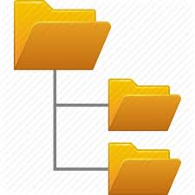
Orquestrando
Sc3Arclink-
Fetcher
FDSNBuilder
pedido
ArcLinkFDSN-
Builder
FDSNFetcher
MSSaver
Downloa-
der
SacSaver
QSaver

Slide 8
Pedido: O que é?
Pedido
Dicionário → Lista → Tuplas
As tuplas contém:
  (Início, Fim, Rede, Estação, [Canais], Inf. Estação, Inf. Evento, Inf. Fase)
Cada Item da lista, é uma linha de requisição a ser enviada (janela de dados)

Slide 9
Quais informações são necessárias
para definir um pedido
de dados?

Slide 10
Como você pode definir uma
janela de tempo ?

Slide 11
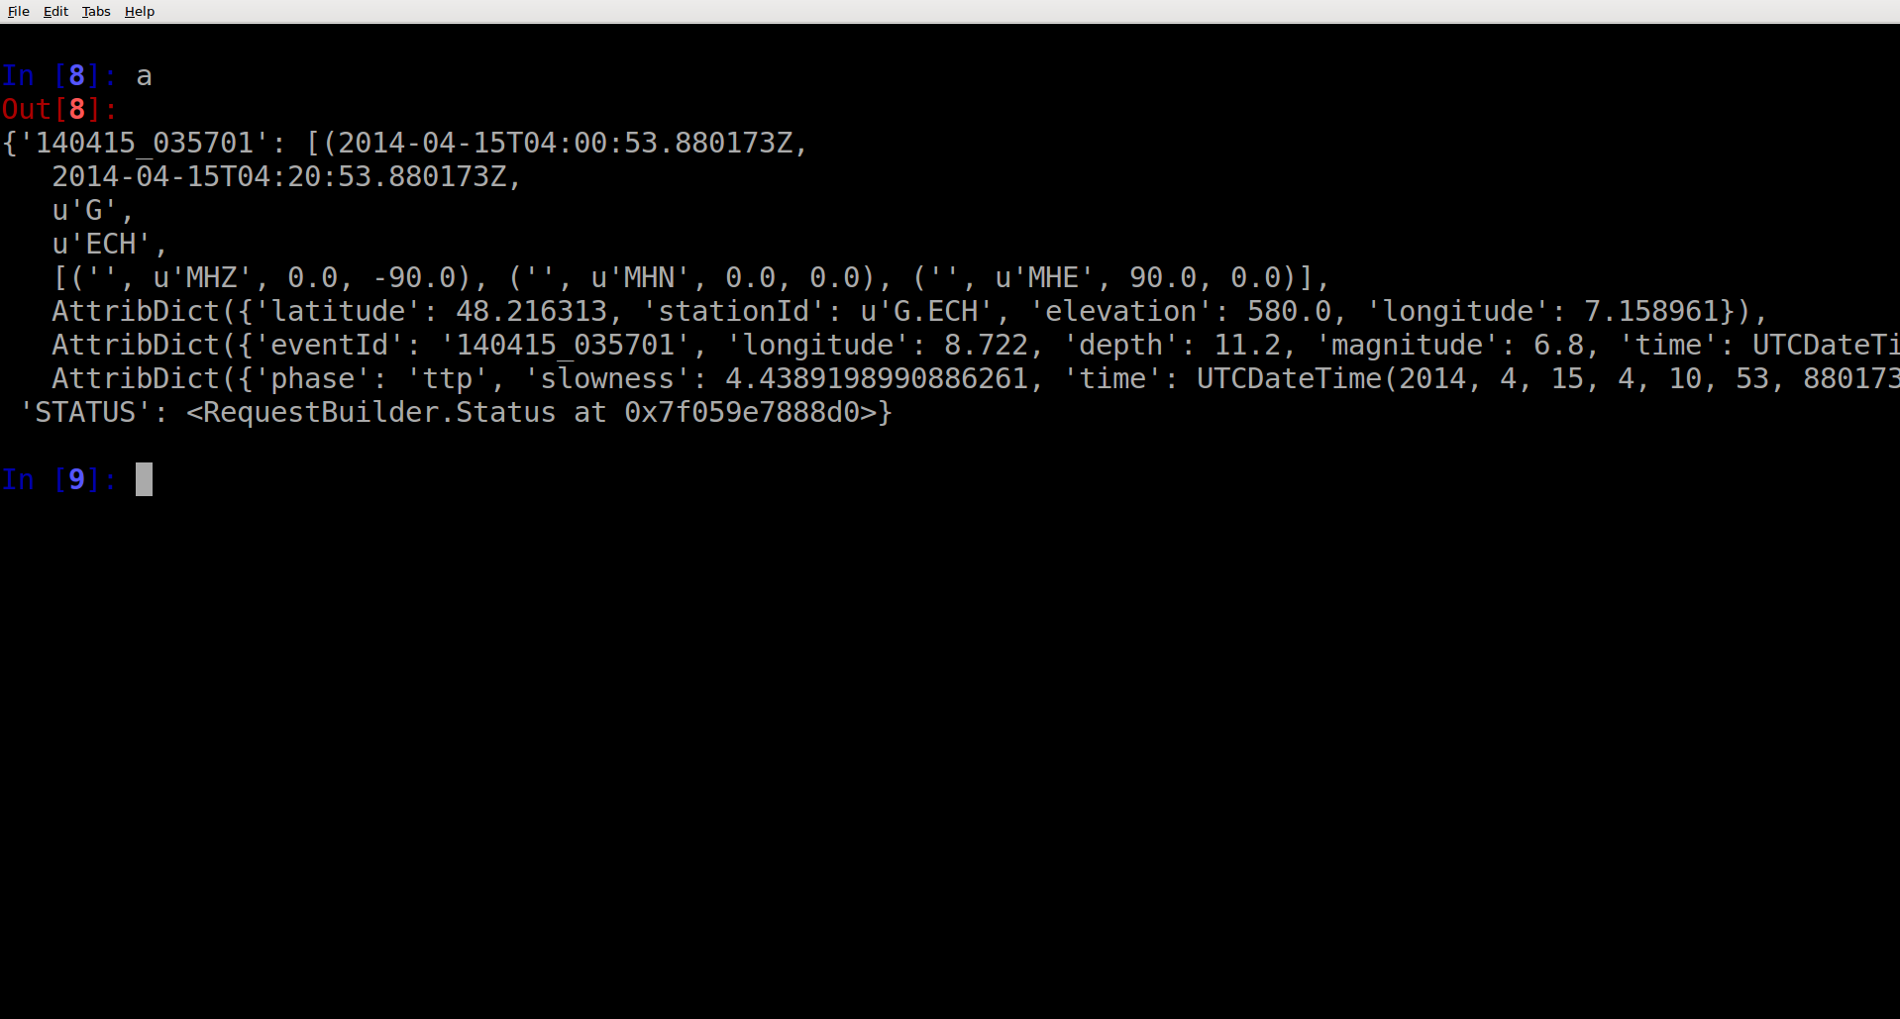
Pedido
Dicionário → Lista → Tuplas
As tuplas contém:
  (Início, Fim, Rede, Estação, [Canais], Inf. Estação, Inf. Evento, Inf. Fase)
Cada Item da lista, é uma linha de requisição a ser enviada (janela de dados)

Slide 12
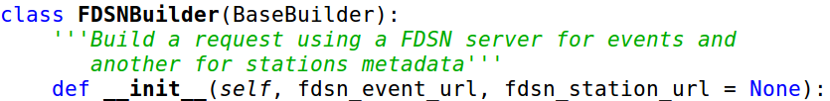
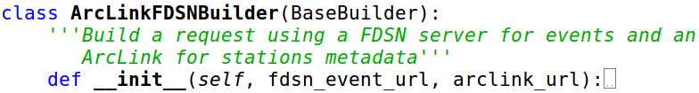
Builders
É uma classe → deve ser instanciada
  Os parâmetros são endereços de serviços dependendo do tipo do “Builder” utilizado.
arclink_url é uma string como: “Server:Port:Usuário”
fdsn_event_url & fdsn_station_url é algo como “http://Server“ ou um dos servidores definidos internamente no ObsPy: ‘BGR’, ‘EMSC’, ‘ETH’, ‘GEONET’, ‘GFZ’, ‘INGV’, ‘IPGP’, ‘IRIS’, ‘ISC’, ‘KOERI’, ‘LMU’, ‘NCEDC’, ‘NIEP’, ‘NOA’, ‘ODC’, ‘ORFEUS’, ‘RESIF’, ‘SCEDC’, ‘USGS’, ‘USP’.

Slide 13
Builder: Funcionalidades Básicas
builders oferecem dois métodos para construção de pedidos (“eventBased” e “stationBased”)

Slide 14
Qual as diferenças entre realizar um pedido baseado em estações e um pedido baseado em eventos ?
O que muda ?

Slide 15
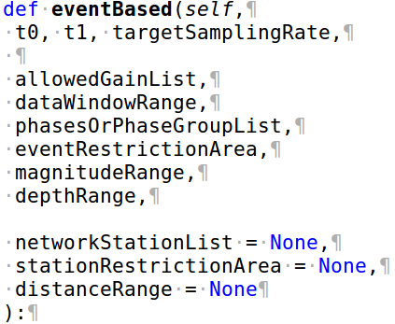
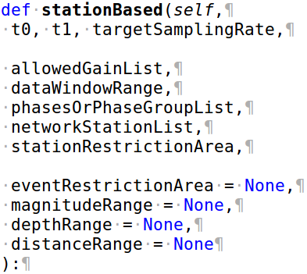
Builder: Funcionalidades Básicas
builders oferecem dois métodos para construção de pedidos (“eventBased” e “stationBased”)
Os nomes das variáveis dão a “dica” do que é esperado

Slide 16
Builder: Outras funcionalidades
Oferece os seguintes métodos:
request = eventBased( ... )
request = stationBased( ... )
request = filter_channels(request, allowedChannels = “Z”)
request = filter_netStationEvent(request, existing)
request = load_request(filename)
save_request (filename, request)
show_request(request, compact = True)
map_request(request, add_lines = false)

Slide 17
Como Baixar & Salvar dados
Obter um “fetcher”
Obter um ou mais “savers”
  Configurar as opções de QC em cada “saver”
Criar o “Downloader” inicando a pasta base onde os arquivos devem ser salvos, o “fetcher” & os “savers”
Utilizar o método “work()” do objeto “Downloader” fornecendo um pedido para ser processado. O “downloader” irá:
  Baixar os dados
  Executar o controle de qualidade indicado
  Salvar os dados usando cada um dos savers indicados.

Slide 18
Fetchers
Cada “fetcher” irá conectar a um servidor para obter os dados
Opcionalmente, eles podem requisitar todos os dados de uma vez (consome mais memória na máquina local) ou em pacotes por estação ou por evento (opção “allinone”) dependendo de como foi criado o pedido.
Depois de baixados o fetcher pode interpolar os gaps antes de entregar os dados (opção “merge”).

Slide 19
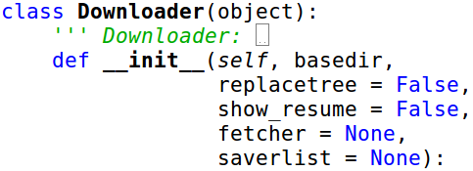
Downloader
Onde:
  basedir: É uma pasta
  replacetree: Sobre escreve a pasta indicada
  show_resume: Mostra um resumo antes de começar
  fetcher: É um fetcher
  saverlist: Pode ser um ou uma lista de “saver”

Slide 20
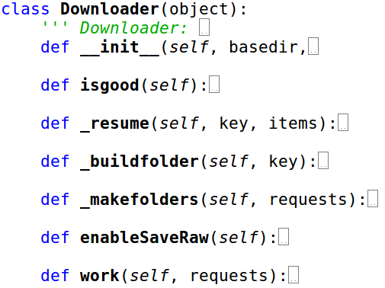
Outros métodos
O “downloader” só tem 2 métodos públicos:
  work()
  enableSaveRaw()
O “work()” irá trabalhar em um pedido.
O “enableSaveRaw()” permite salvar uma cópia dos dados requisitados como recebidos (antes de serem controlados por Qc).

Slide 21
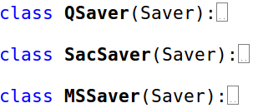
Savers
Cada “saver” é responsável de salvar os dados obtidos em um formato diferente.
Estão disponíveis 3 “savers”: SAC, Q e MS.
O “MSSaver” tem 3 modos de trabalho:
  arquivos independentes (mode = 1)
  arquivos por estação (mode = 2)
  arquivo único (mode = 3)

Slide 22
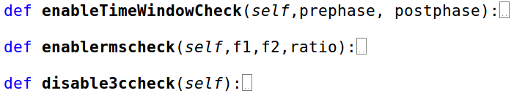
Qc
Existem 3 (apenas 2 implementadas) diferentes verificações:
  Forçar 3 componentes (ativada por padrão)
  Mínimo tamanho de janela ao redor da fase selecionada
  Verifica rms (não esta implementado ainda)

Slide 23
Cabeçalho dos Arquivos
São preenchidos automaticamente por cada “saver” buscando salvar sempre o máximo de informação disponível nos arquivos finais.
Para o formato Q é gerado o arquivo com as coordenadas das estações já que esta informação não é guardada dentro do arquivo de dados.

Slide 24
Pastas & Subpastas
Os dados são organizados em subpastas dentro da pasta indicada.
Se você criou o request por eventos (“eventBased”) as subpastas relacionan-se aos eventos.
Se você criou o request por estações (“stationBased”) as subpastas relacionan-se as estações.

Slide 25
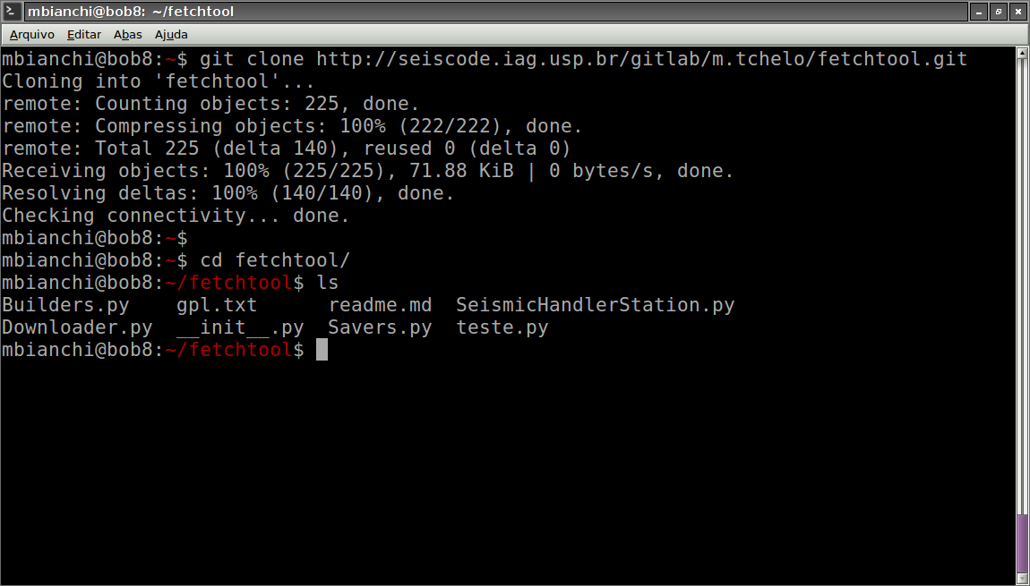
Obtendo o FetchTool

Slide 26

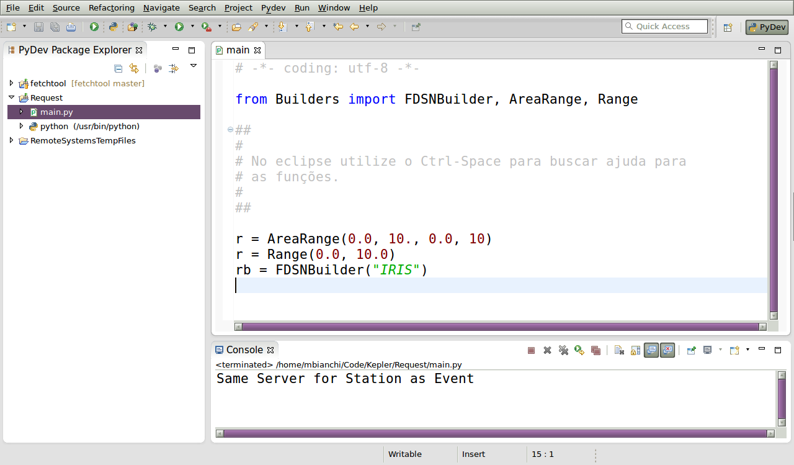

Slide 27
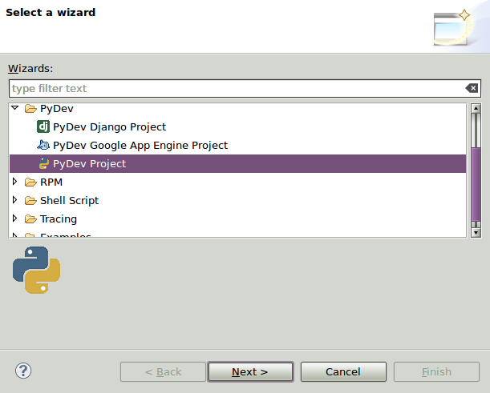
Eclipse
Crie um novo projeto, selecione o tipo PyDev Project.
Forneça um nome para o projeto, configure o Python do sistema automático

Slide 28
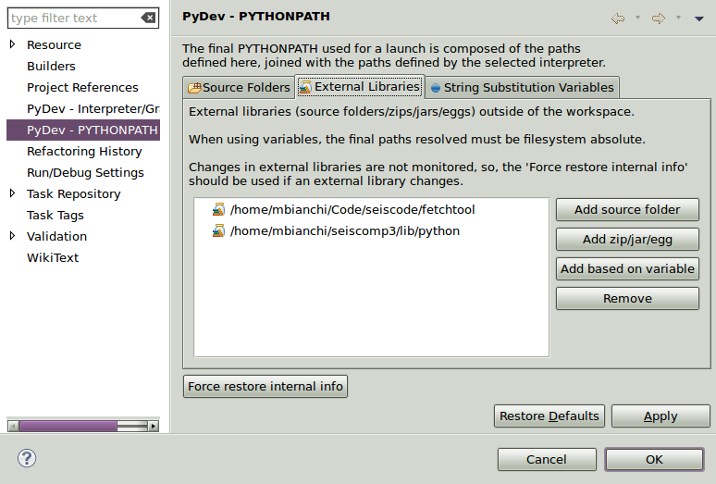
Propriedades do Projeto
Adicionar a pasta do fetchtool e a pasta lib/python do SeisComp3 na propriedade do projeto, como “External Library”

Slide 29
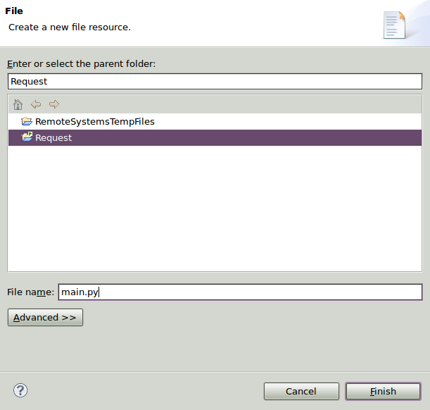
Novo arquivo
Com o botão direito do mouse sobre o projeto crie um novo arquivo chamado de “main.py”
Escreva o seu código nele.

Slide 30
Tarefas

Slide 31
Obtenha o programa fetchtool utilizando o comando “git”

Slide 32
Abra o Eclipse, e configure um novo projeto que utilize o fetchtool
O seiscomp3, nas máquinas do lab esta disponível em:
/usr/local/seiscomp3/lib/python

Slide 33
Crie um novo arquivo Python chamado de montador.py
Dos Builders importe AreaRange, Range, FDSNBuilder

Slide 34
Monte um pedido utilizando o ArclinkFDSNBuilder para obter dados para as estações da rede BR que estão entre 0° e 20° para toda a sequência sísmica dos eventos principais e réplicas dos terremotos profundos ocorridos no Acre em “2015-11-24 22:50:50 UTC”
Depois de montados, faça um mapa dos pedido que serão baixados mostrando os eventos e as estações
Salve o pedido em um arquivo

Slide 35
Crie um novo arquivo chamador de baixador.py

Slide 36
Do módulo Downloader importe o módulo Sc3ArclinkFetcher
Crie um fetcher do tipo ArcLink (Sc3ArclinkFetcher), utilize a opção merge

Slide 37
No mesmo arquivo importe do Savers o módulo SacSaver e o MSSaver
Crie dois savers, um para o formato SAC (SacSaver) e um para o formato MS (MSSaver)

Slide 38
Agora, importe do módulo Downloader o worker Downloader
Crie um downloader fornecendo o fetcher e os savers como uma lista

Slide 39
Leia o arquivo de pedido que foi salvo para poder baixar os dados.
Utilize o método work do downloader para obter os dados e salvá-los ! Fornece o pedido para o work

Slide 40
Done

